Slide 1
Zespół Szkół Ponadpodstawowych nr 2
w Końskich
BRANŻOWA SZKOŁA I STOPNIA
BRANŻOWA SZKOŁA II STOPNIA

Slide 2
ZALETY BRANŻOWEJ SZKOŁY I STOPNIA
1
01
Kształcimy w zakresie przedmiotów ogólnokształcących oraz przedmiotów branżowych
02
Uczeń pobiera wynagrodzenie za pracę a okres szkoły wlicza mu się do lat pracy
03
Uczeń odbywa staże pracownicze w zakładach, w których miał praktykę zawodową
04
Nauka trwa tylko 3-lata i uczeń zdobywa zawód już w wieku 18 lat.
Następnie może kontynuować naukę w szkole II-stopnia lub podjąć pracę zarobkową

Slide 3
PŁATNE PRAKTYKI ZAWODOWE (przez cały okres kształcenia)
2
Szkoła współpracuje z 86 zakładami pracy a nasi absolwenci są cenionymi fachowcami w swojej branży, otwierają własne przedsiębiorstwa usługowe, wytwórcze.
Zdobyty u nas tytuł zawodowy pracownika wykwalifikowanego lub czeladnika potwierdza wysoki poziom kwalifikacji zawodowych oraz jest uznawany w kraju jaki i za granicą.

Slide 4
KIERUNKI KSZTAŁCENIA
branża samochodowa
3
Mechanik pojazdów samochodowych
Elektromechanik pojazdów samochodowych
Lakiernik
Blacharz samochodowy
Elektromechanik

Slide 5
KIERUNKI KSZTAŁCENIA
branża budowlana
4
Monter zabudowy i robót wykończeniowych w budownictwie
Monter sieci i instalacji sanitarnych (Hydraulik)
Murarz-tynkarz
Betoniarz - zbrojarz
Stolarz

Slide 6
Kucharz
KIERUNKI KSZTAŁCENIA
pozostałe zawody
5
Fryzjer
Cukiernik
Elektryk
Krawiec
Kucharz
Piekarz
Sprzedawca
Ślusarz

Slide 7
ZAGRANICZNE PRAKTYKI ZAWODOWE
1

Slide 8
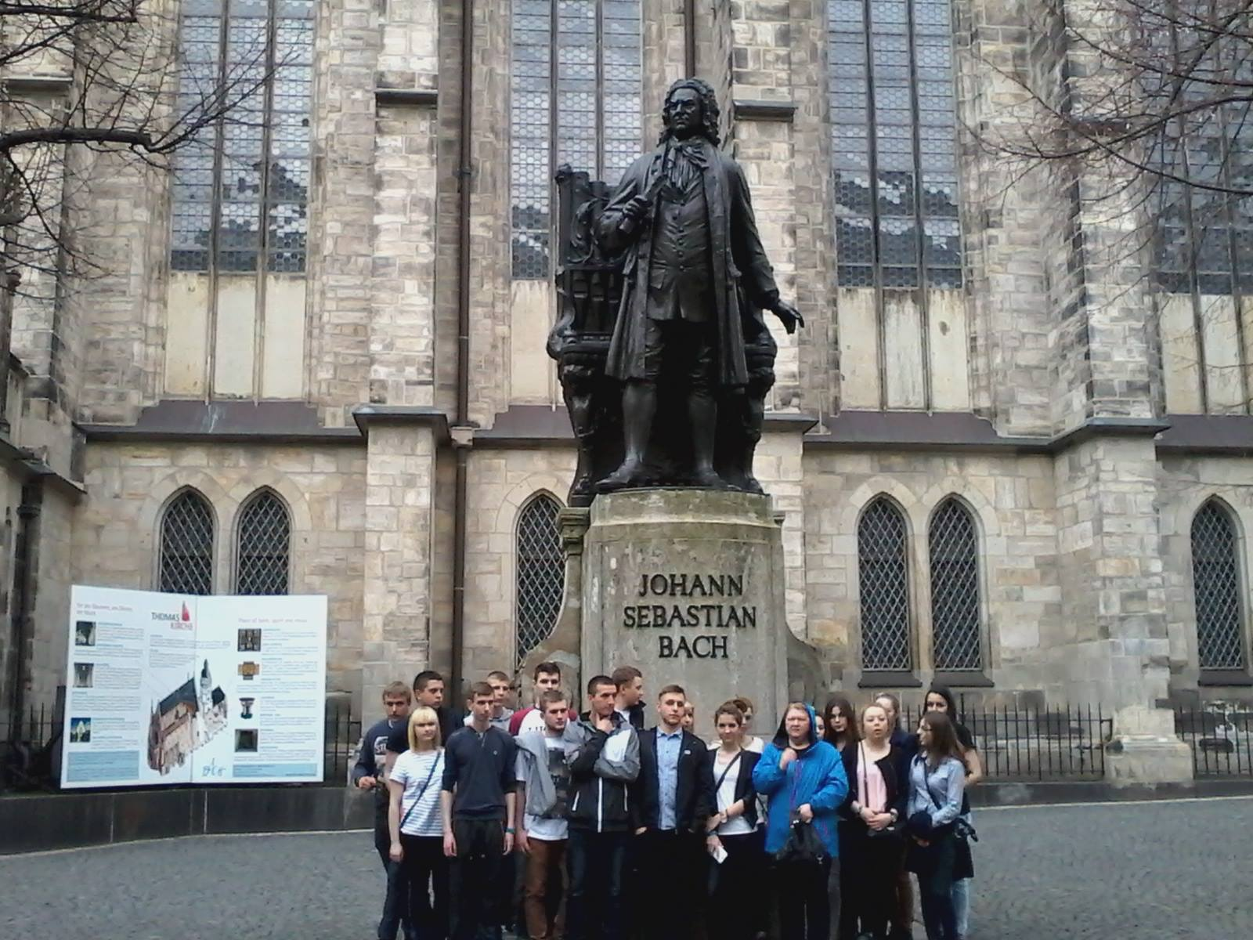
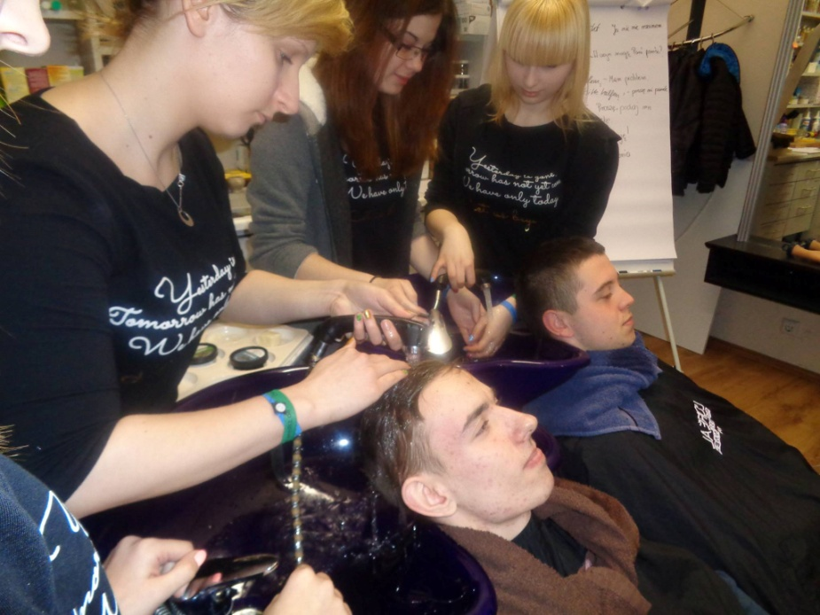
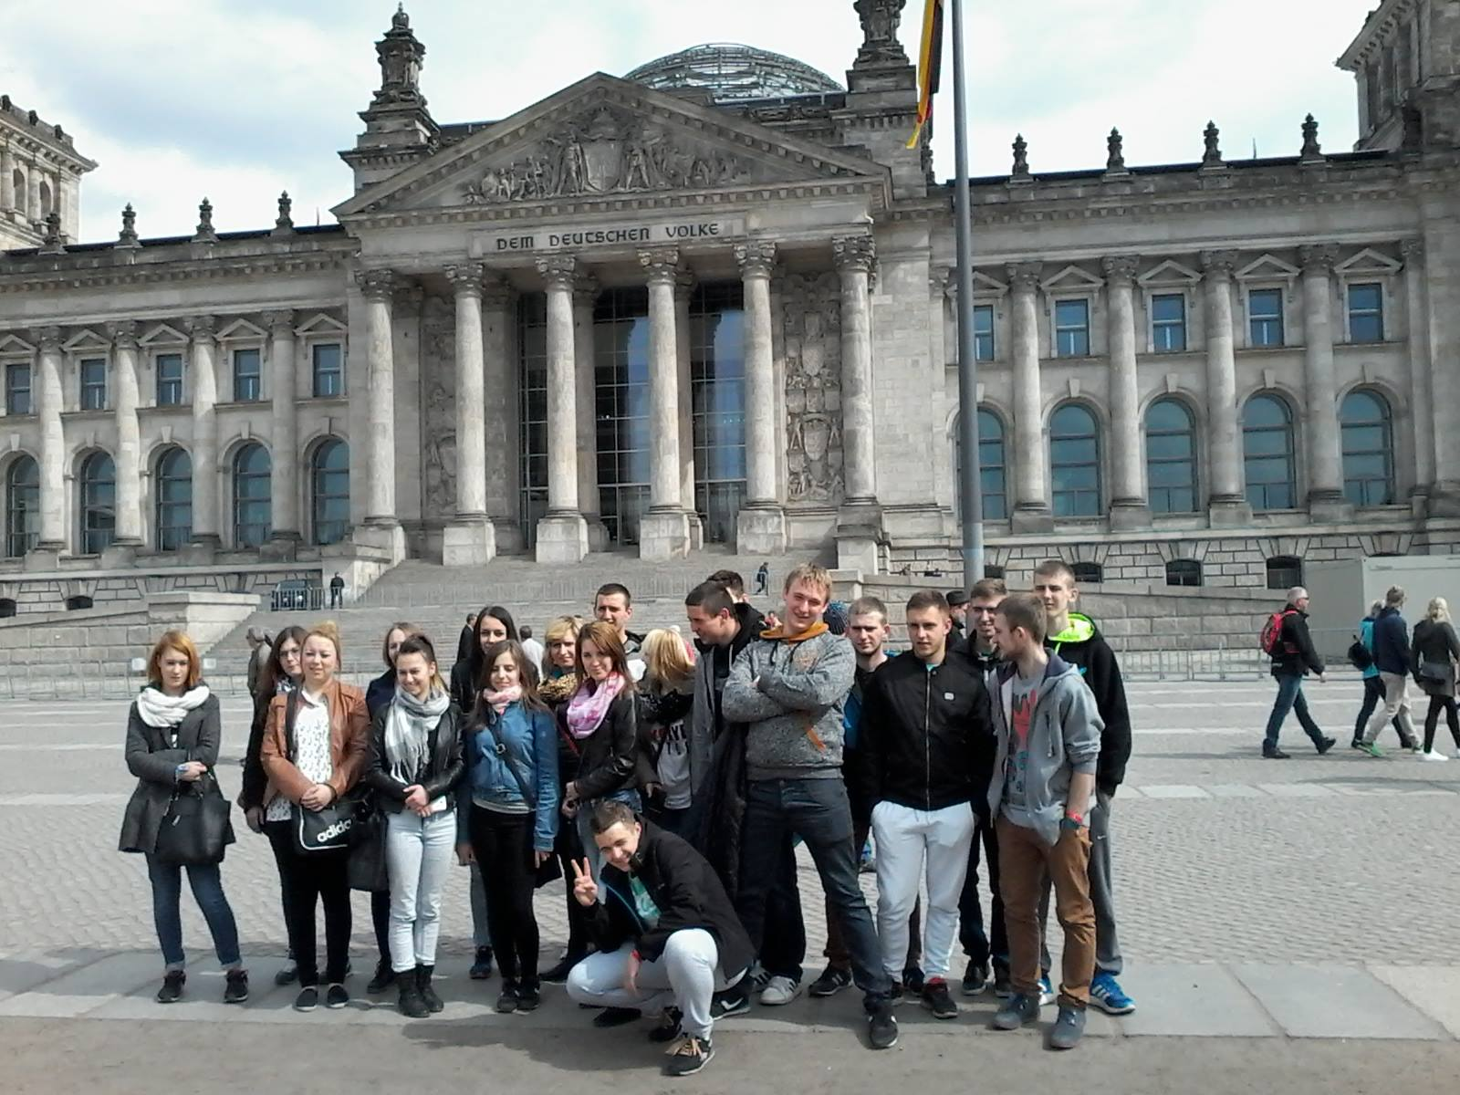
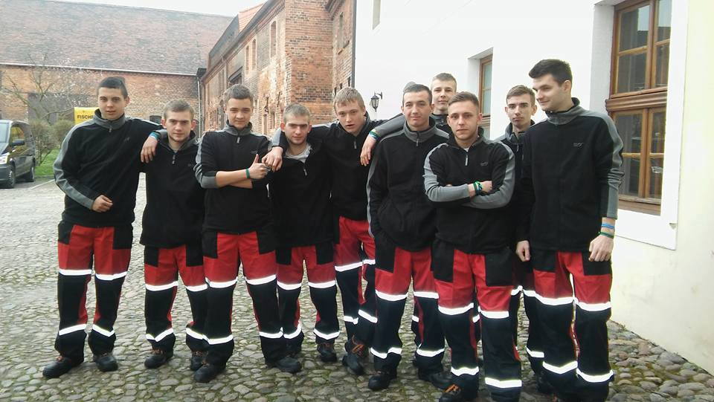
NIEMCY
7

Slide 9
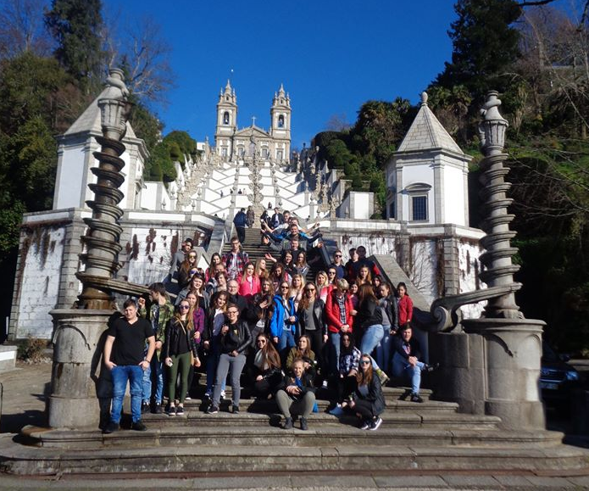
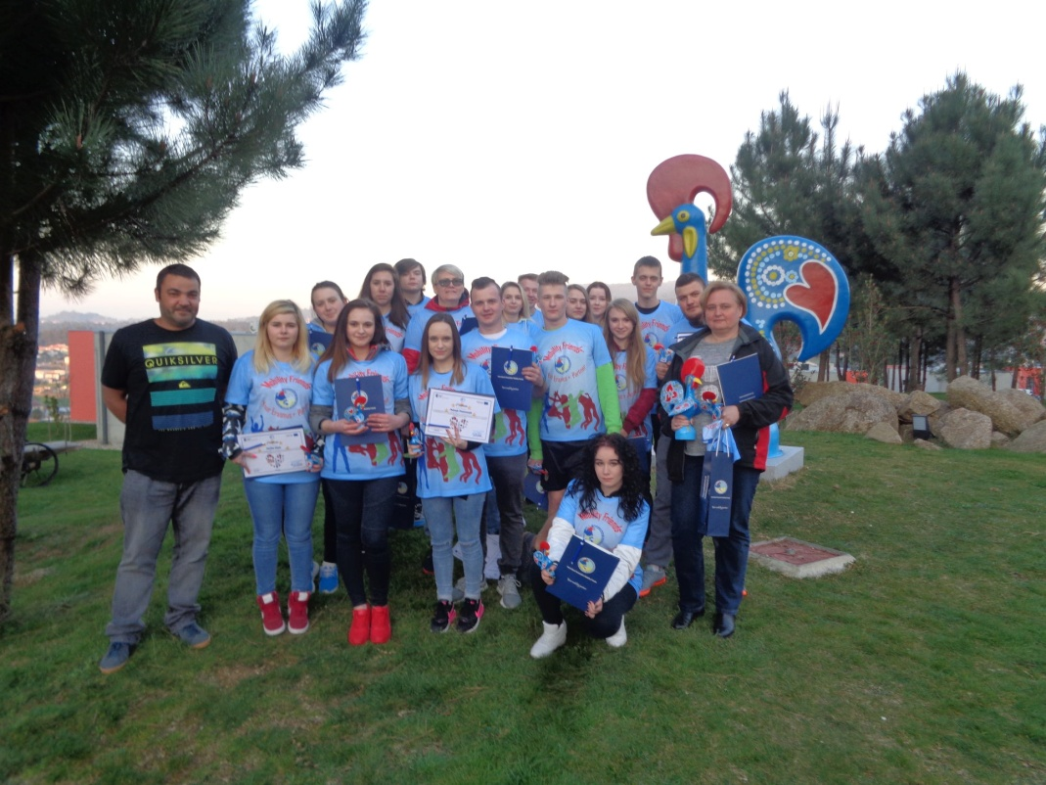
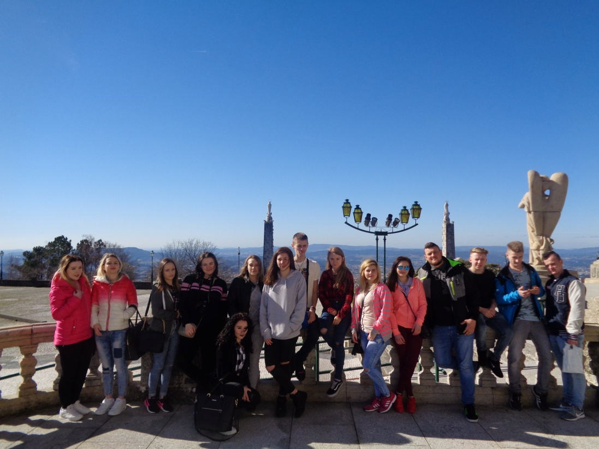
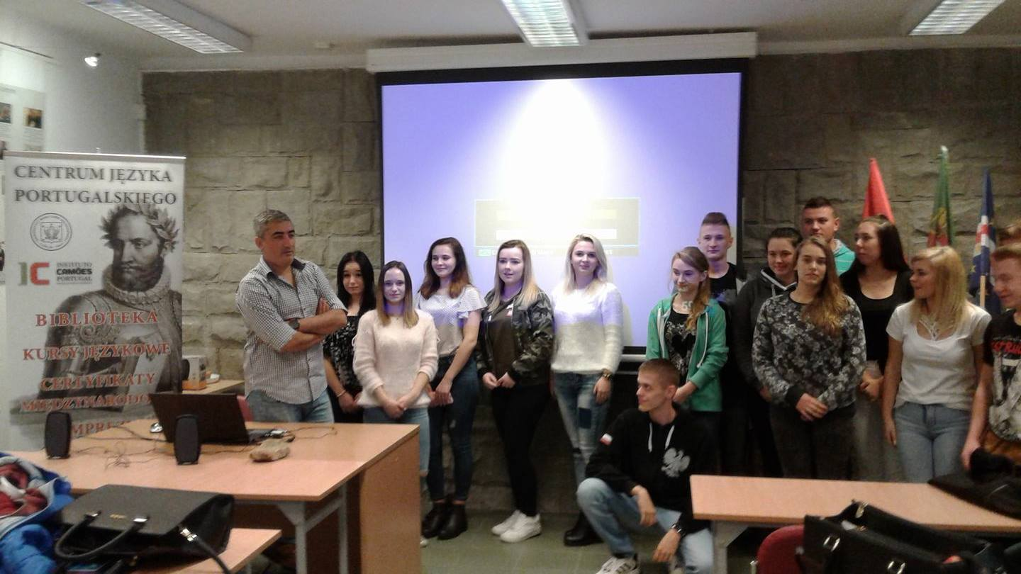
PORTUGALIA
8

Slide 10
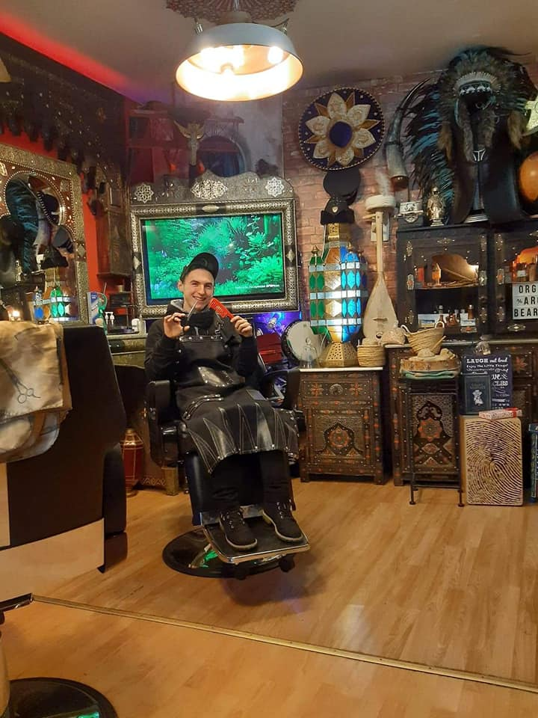
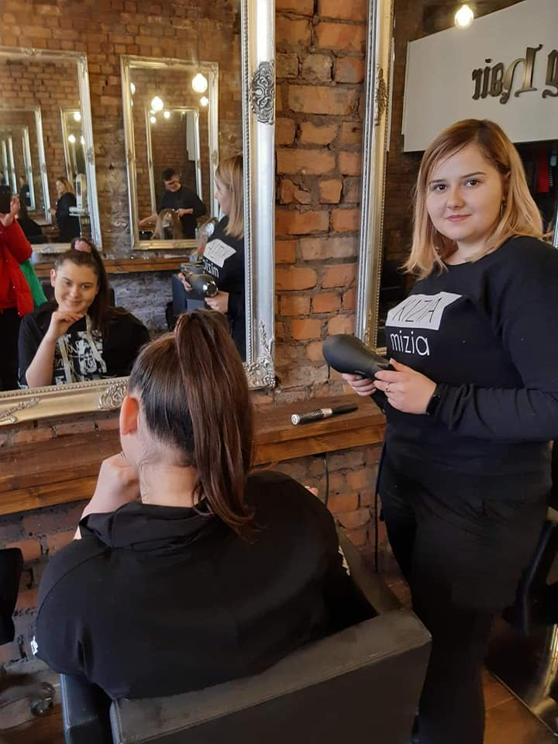
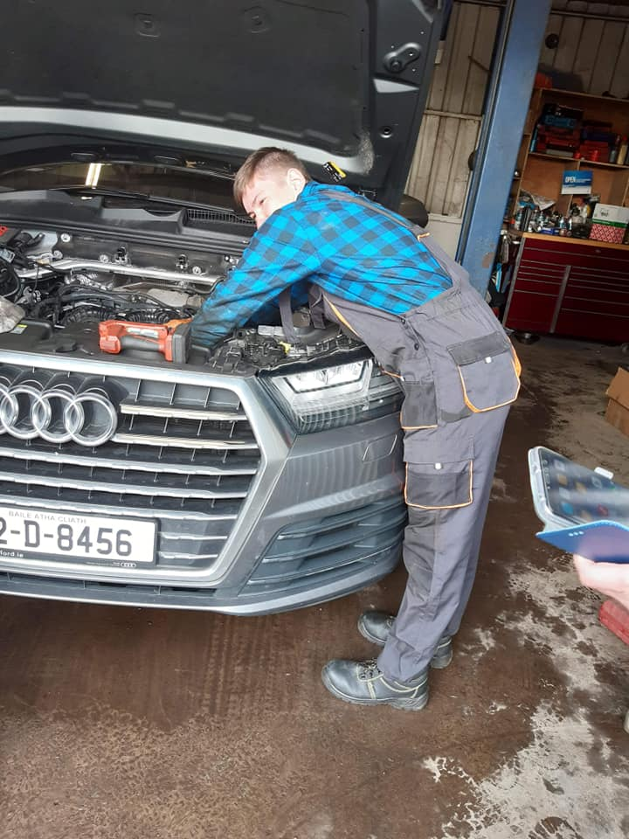
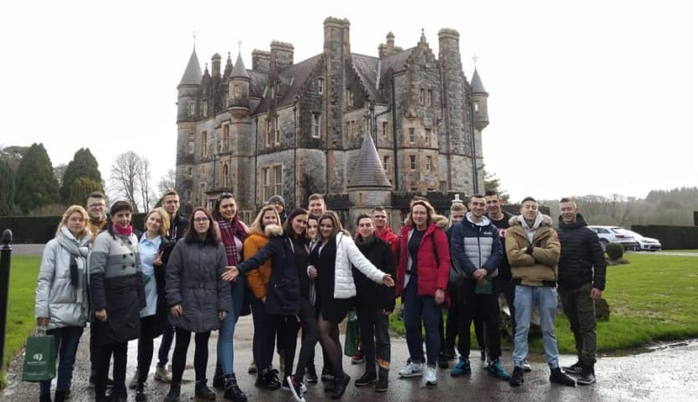
IRLANDIA
9

Slide 11
10
Zespół Szkół Ponadpodstawowych nr 2
w Końskich
Ul. Warszawska 53
Tel. 41 260 49 40 lub 041 372 65 57
Email : zsp2konskie@gmail.com
Od poniedziałku do piątku
w godzinach od 8.00 do 15.00

